Slide 1
PNF
Rénovation du BTS
Maintenance des véhicules
02 avril 2026
Se projeter à la rentrée 2026
Exemple d’organisation
Arnaud FRANCOIS et David MARIETTE,
enseignants en BTS MV, lycée Jules Verne Mondeville
Académie de Normandie

Slide 2
Exemple d’organisation
Sommaire de la présentation
Répartition horaire globale
Répartition horaire lycée
Exemple de progression pédagogique

Slide 3

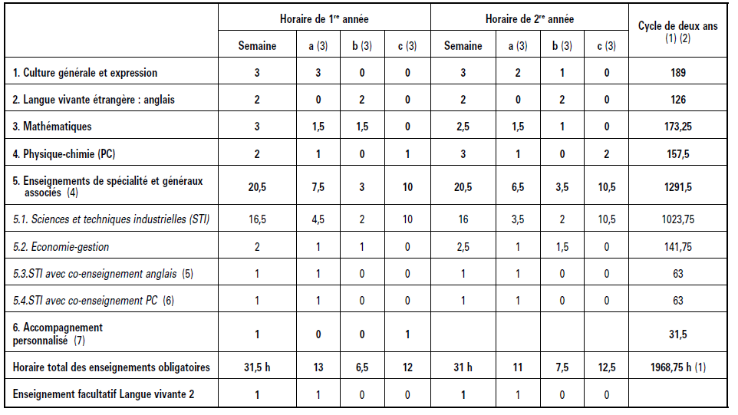
PNF BTS Maintenance des véhicules
Grille horaire
1291 heures sur 2 ans
4 pôles
Formation + certification

Slide 4

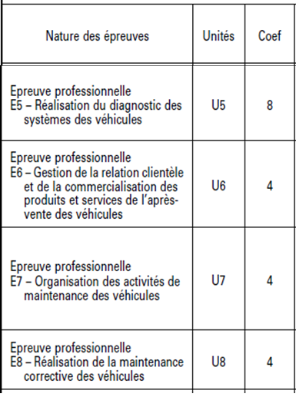

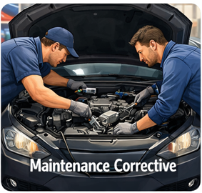

PNF BTS Maintenance des véhicules
Epreuves, poids
Pôle 1
Pôle 2
Pôle 3
Pôle 4
Pôle 1
Pôle 2
Pôle 3
Pôle 4
Notes:
Un pôle 1 cœur de métier, les 3 autres pôles apparaissent d’égal importance. Néanmoins le pôle 2 et la relation client a été repositionné afin de marquer une attente de la profession.
Le plan de formation a monter devra privilégier le plus possible des séquences ou modules de formation en interpôles afin de donner du sens aux activités confiées aux étudiants et aux interventions des différents enseignants (PC, Anglais, STI (Maintenance et ACS)).

Slide 5
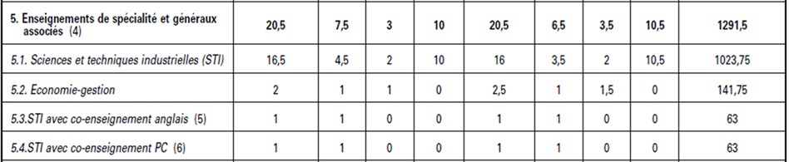
PNF BTS Maintenance des véhicules
Proposition de répartition horaire
Global 656 heures (1ère année)
STI
Co PC
Eco gestion
Co anglais
Répartition
Dotation horaire
Enseignements de spécialité
Co enseignement
Équipe pédagogique
4 pôles
STI ACS
STI Maintenance + ACS
Notes:
656 = 20,5 h x 32 semaines (36 – 4 semaines de stage en 1ère année) estimation haute, 31 semaines si stage découverte mis en place soit 635,5 h à répartir.

Slide 6

PNF BTS Maintenance des véhicules
Contexte de notre établissement
Capacité d’accueil étudiants
48 scolaires
48 apprentis
Équipe pédagogique enseignements de spécialité
3 STI Maintenance
2 STI Approche fonctionnelle structurelle et comportementale
Volume horaire dédié à la formation
14 modules de formation
1 module projet E5
1 Eco gestion
1 Physique Chimie
1 Anglais
Total 96 apprenants
Profil de recrutement
Bac pro
STI
Bac général

Slide 7
32 semaines en centre
20,5 heures formation pro
656 heures de formation en centre
PNF BTS Maintenance des véhicules
Exemple de répartition horaire 1ère année
 | Co PC | CO anglais | STI | Eco gestion | total
Pôle 1 | 32 |  | 192 +128 |  | 352
Pôle 2 |  | 32 | 16 | 48 | 96
Pôle 3 |  |  | 16 | 16 | 32
Pôle 4 |  |  | 112 + 64 |  | 176
Notes:
En première répartition le pôle 1 se verrait doté de 262,4 h et les 3 autres pôles de 131,2h.
Des choix d’équipe sont opérés:
-le pôle 2 sera le lieu du co-enseignement STI-LV anglais 32h; le référentiel fait apparaître 2h hebdomadaire en Eco Gest soit 64h sur l’année que nous avons décidé de répartir pour 48h sur le pôle 2 et 16h sur le pôle 3. Afin de contextualiser la formation l’équipe décide d’allouer 16h d’enseignement STI qui se feront en parallèle de l’enseignement d’éco-gestion pour travailler la relation client et commercialisation des produits et services de l’après-vente.
Le pôle 3 sera aussi le lieu d’un travail commun STI-EcoGestion au service du développement des compétences du bloc 3. L’équipe décide de dédier 32 h de formation à ce pôle et bloc afin de renforcer en seconde année l’horaire dédié et pouvoir confier notamment la tâche d’appui technique au équipes.
Un effort particulier est donc porté aux blocs 1 et 4. Formation au Diagnostic et à la maintenance corrective.
Il faudra dans un premier temps faire découvrir le véhicule à travers des activités qui relève aussi de la maintenance préventive. Un plan de formation adapté aux profils de bacheliers généraux et technologiques, un renformement aussi pour les bacheliers professionnels.

Slide 8
PNF BTS Maintenance des véhicules
Exemple de progression pédagogique
Pôle 1
Pôle 4
Temps de formation
Pôle 2
Pôle 3
1ère année
Découverte
Consolidation
Pôle 1 : Montée en temps de formation et en compétences.
Pôle 4 : Diminution du temps dédié de formation mais montée en compétences.
Pôle 2 et 3 : Formation tout au long de l’année en interpôles.
Notes:
Montré le poids des poles

Slide 9
PNF BTS Maintenance des véhicules
Exemple de progression pédagogique
Pôle 1
Pôle 4
Temps de formation
Pôle 2
Pôle 3
2ème année
Perfectionnement
Professionnalisation
Pôle 1 : Prépondérant à la formation.
Pôle 4 : Diminution du temps de formation mais montée en compétences.
Pôle 2 et 3 : Formation tout au long de l’année en interpôles.
Notes:
Montré le poids des poles

Slide 10
PNF
Rénovation du BTS
Maintenance des véhicules
Webinaire du 2 avril 2026

